Slide 1
Дальневосточный федеральный университет
Алгоритмы и структуры данных
Адаптивный алгоритм Лемпеля-Зива-Велча
Выполнила Виноходова Анна Алексеевна
Б9121-09.03.03 ПИКД Руководитель доцент ИМКТ Кленин Александр Сергеевич
2023

Slide 2

Цели
Изучить алгоритм LZW и описать его в форме научного доклада.
Реализовать адаптивную версию алгоритма LZW

Slide 3

Цели
Исследовать алгоритм на предмет наилучшего сжатия данных
Результаты работы выложить в репозиторий GitHub

Slide 4

Алгоритм
Лемпеля-Зива-Велча
универсальный алгоритм сжатия данных

Slide 5
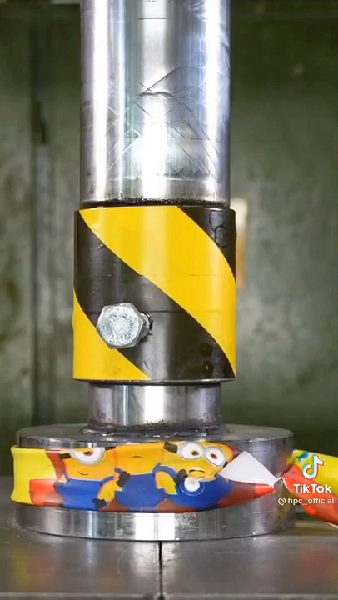
Алгоритм
Лемпеля-Зива-Велча
Декодирует данные без потерь

Slide 6
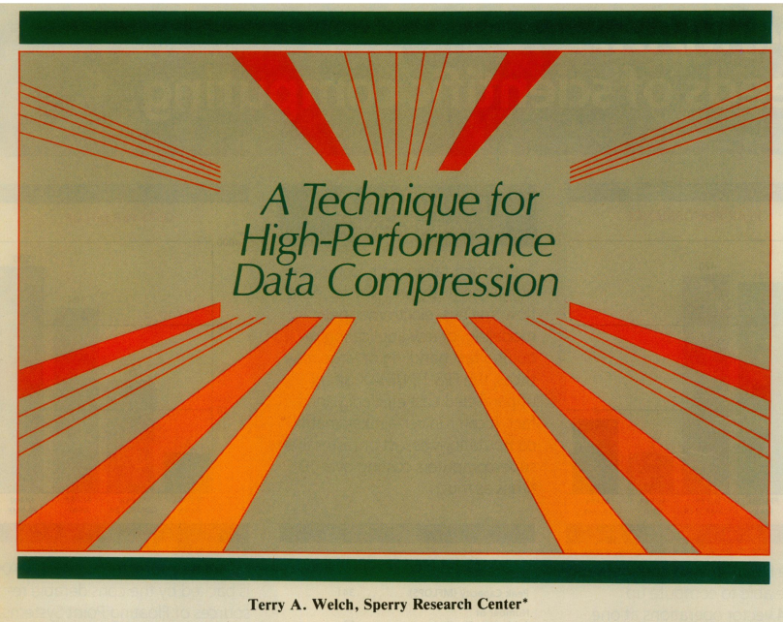
Авторы
Алгоритм опубликован Терри А. Велчем (1984)
Модификация алгоритма LZ78 Абрахама Лемпеля и Яакова Зива (1978)

Slide 7
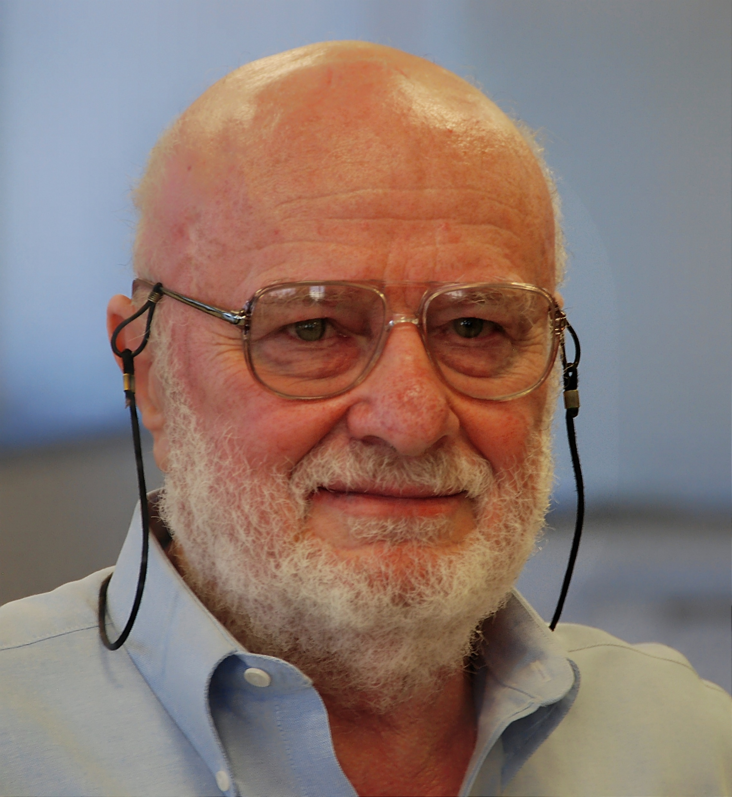
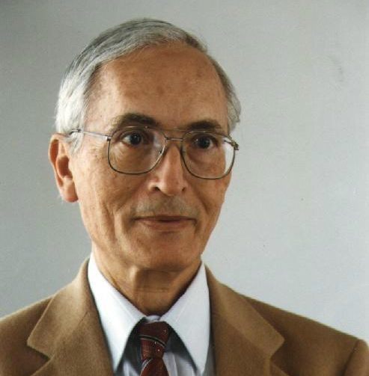
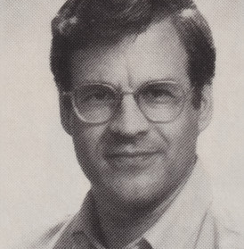
Название
Abraham Lempel
Jacob Ziv
Terry A. Welch
LZW

Slide 8
Семейство алгоритмов LZ
LZC
LZW
LZFG
LZMW
LZJ
LZ78
LZ77
LZR
LZSS
LZH
LZB

Slide 9






Применение
TIFF
PDF
GIF
PostScript
ZIP
ARJ

Slide 10
Исходный словарь символов
A | 000000001
B | 000000010
C | 000000011
. . .
Z | 000011010
Инициализация словаря символов алфавита

Slide 11
Считывание
Посимвольно слева направо
ababababa
Идет поиск строки которой еще нет словаре.

Slide 12
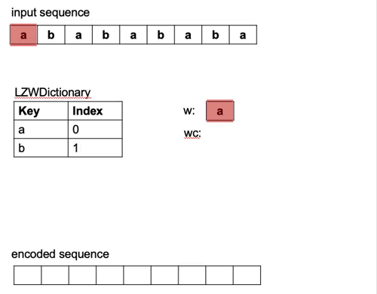
Кодирование
Если фраза WC уже есть в словаре:
присвоить фразе W значение WC
Иначе:
вывести код W
добавить WC в словарь,
присвоить фразе W значение C

Slide 13
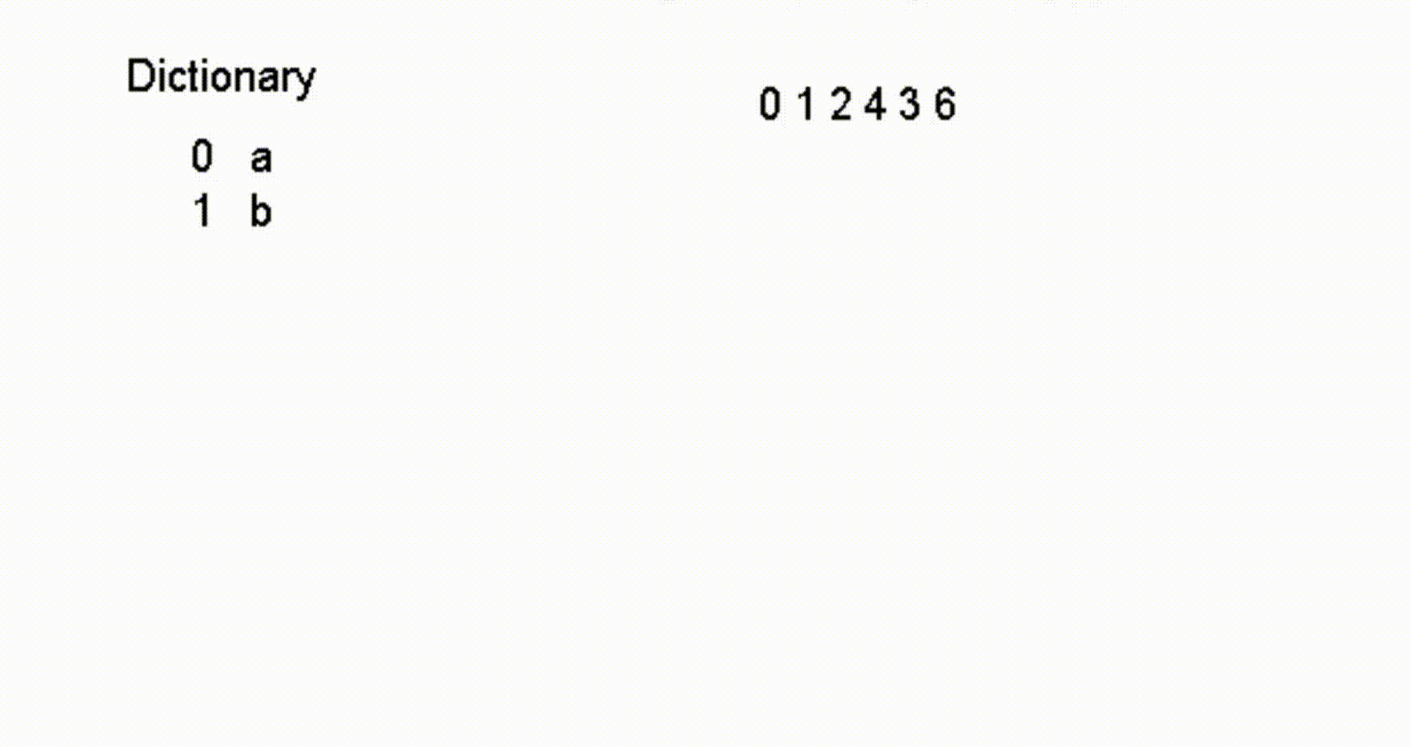
Декодирование
Если фразы под кодом WC нет в словаре:
вывести фразу под кодом W
фразу с кодом WС добавить в словарь
Иначе:
присвоить строке W код WС

Slide 14
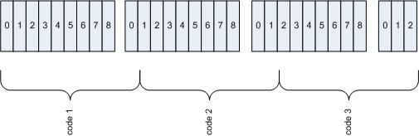
Хранение в памяти
Коды словаря имеют длину 9-16 бит и увеличиваются по мере заполнения словаря

Slide 15

Эффективность
LZW-сжатие эффективно для данных с повторяющимися строками.
Уровень сжатия может достигать 50% и выше.

Slide 16
СПАСИБО ЗА ВНИМАНИЕ

